Slide 1
Prototype e Singleton
Padrões de criação
Jefferson Bisatto

Slide 2
Prototype
Define os tipos de objetos a serem criados a partir de uma instância que funciona como um protótipo, fazendo com que novos objetos sejam criados com base nesse protótipo

Slide 3
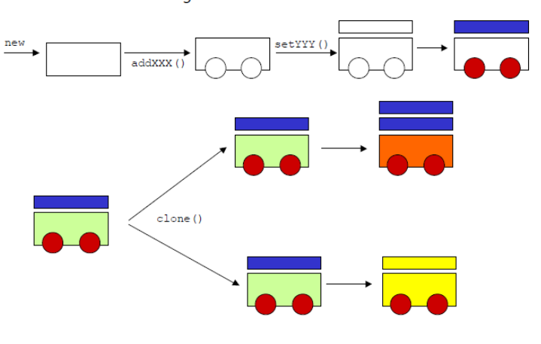
Exemplo Criar um objeto novo, mas aproveitar o estado previamente existente em um outro objeto.

Slide 4
Implementação
Implementar a interface Cloneable
Implementar em cada classe o método clone

Slide 5
Vantagens
Menos subclasses, a criação de uma nova instância é bastante custosa;
Acelera a instanciação de classes grandes dinamicamente carregadas.

Slide 6
Desvantagens
Cada subclasse de um Prototype deve implementar a operação Clone.
Pode ser difícil com classes existentes com objetos internos.

Slide 7
Singleton
É definida como uma classe que possui apenas uma única instância e fornece um ponto de acesso global a ela

Slide 8
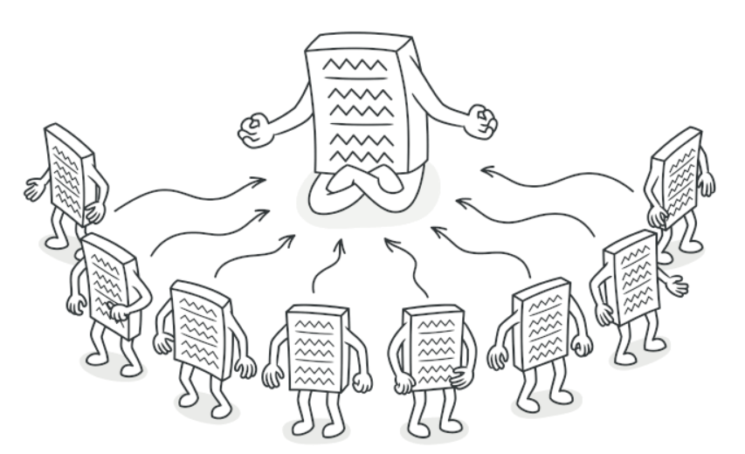
Exemplo do mundo real Só pode haver um presidente de um pais por vez. O mesmo presidente entra em ação quando o dever chama. Presidente aqui é um singleton.

Slide 9
Implementação
Atributo privado estático na classe para o armazenamento da instância singleton.
Construtor da classe privado
Método de criação público estático para obter a instância singleton.

Slide 10
Vantagens
Acessibilidade, é acessível a partir de qualquer lugar do seu projeto.
Controle e Comportamento, apenas uma instância de uma classe esteja viva por vez.

Slide 11
Desvantagens
Considerado um anti-pattern, o problema dele é ser um método estático, e por isso mesmo altamente acoplado. Isso dificulta a criação de testes de unidade.
Dificulta trabalhar com paralelismo.

